Slide 1
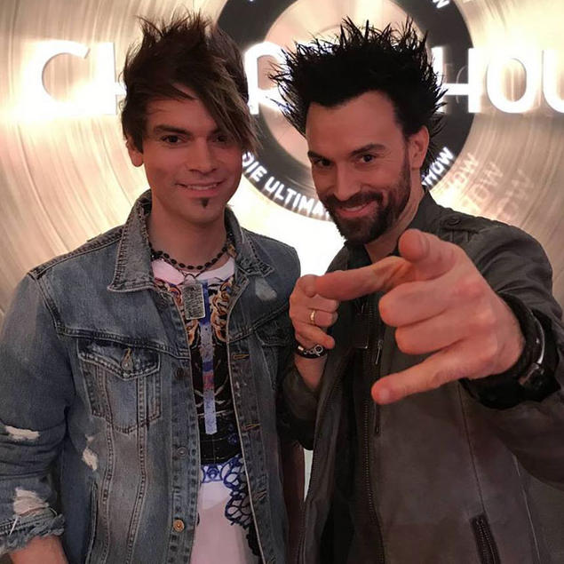
ZWEI BRÜDER VERZAUBERN DIE WELT

Slide 2
Die zwei Brüder sind …
Die zwei Brüder haben …

Slide 3
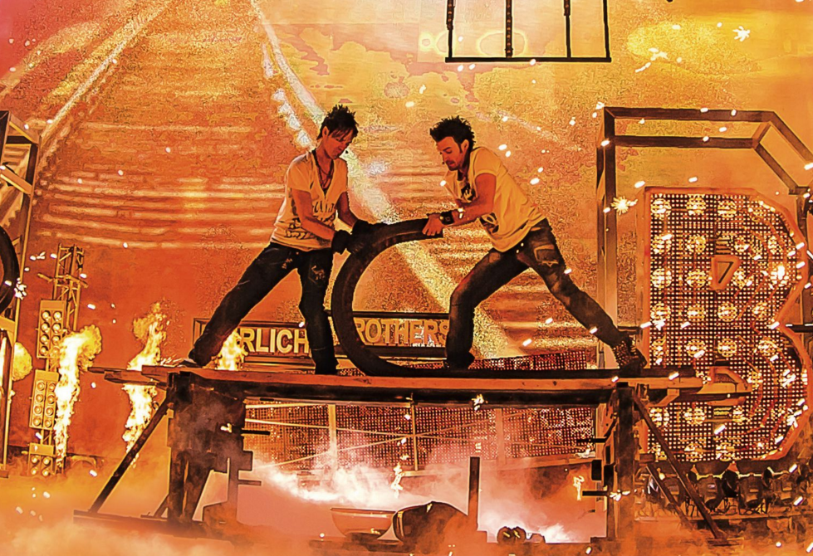
Die Ehrlich Brothers:
ein deutsches Showmagier-Duo
Namen: Andreas Reinelt alias Andreas Ehrlich
Christian Reinelt alias Chris Ehrlich
Alter: 43
Wohnort: Bünde (bei Bielefeld)
Beruf: Magier - Illusionisten
Magisches Können: unsichtbar werden
Die zwei Brüder heißen …
Die zwei Brüder wohnen …
Die zwei Brüder sind …
Die zwei Brüder können …

Slide 4
Ein Journalist interviewt Andreas. Welche Fragen stellt er? Was antwortet Andreas? Spielt das Interview zu zweit!
Journalist
Wie heißt du?
Ich heiße …
Wie alt bist du?
Ich bin … Jahre alt.
Wo wohnst du?
Ich wohne in …
Wie bist du?
Ich bin …
Was kannst du machen?
Ich kann …

Slide 5
Ein Journalist interviewt Andreas und Chris. Welche Fragen stellt er? Was antworten Andreas und Chris? Spielt das Interview zu zweit!
Journalist
Wie heißt ihr?
Wir heißen …
Wie alt seid ihr?
Wir sind … Jahre alt.
Wo wohnt ihr?
Wir wohnen in …
Wie seid ihr?
Wir sind …
Was könnt ihr machen?
Wir können …

Slide 6
Die Ehrlich Brothers:

Slide 7
(Arbeitsblatt)

Slide 8
Bilan grammatical :
La conjugaison au présent :
spiel
en
e
ich spiel
du spiel
st
t
er/sie spiel
wir spiel
en
ihr spiel
t
sie spiel
en
er + er = sie
Pluriel commun
er + sie = sie
sie + sie = sie

Slide 9
en
en
zeichn
skat
ich zeichn
e
ich skat
e
e
st
du skat
e
st
du zeichn
e
t
er/sie skat
e
t
er/sie zeichn
wir skat
en
en
wir zeichn
ihr zeichn
e
t
e
t
ihr skat
en
sie zeichn
sie skat
en

Slide 10
sei
n (verbe être)
en (verbe avoir)
hab
ich
bin
e
ich hab
du
bist
du
hast
er/sie
ist
er/sie
hat
wir
sind
wir hab
en
ihr
seid
ihr hab
t
sie
sind
sie hab
en

Slide 11
(Arbeitsblatt)

Slide 12
Tom und Alexander / Tennis / spielen.
……………………………………………………………………………………………………………
Lisa und Katrin / Handball / spielen.
……………………………………………………………………………………………………………
Tom und Lisa / in Berlin / wohnen.
……………………………………………………………………………………………………………
Ihr / gern / skaten.
……………………………………………………………………………………………………………
Wir / 10 Jahre alt / sein.
……………………………………………………………………………………………………………

Slide 13
(Buch Seite 35)

Slide 14
